Slide 1

Les ordinateurs quantiques
Oral probatoire ENG221
Par Isabelle Delignière
31/05/2022
Président : M. Yann POLLET
Tuteur : M. Christophe LE CLAINCHE

Slide 2
Les ordinateurs quantiques
Le sujet : Les médias parlent beaucoup des nouveaux ordinateurs « quantiques ».
Après avoir identifié les différentes générations d’ordinateurs, vous expliquerez ce qui caractérise cette nouvelle génération d’ordinateur, puis vous présenterez une architecture ou un cas d’application en matière d’informatique quantique.

Slide 3
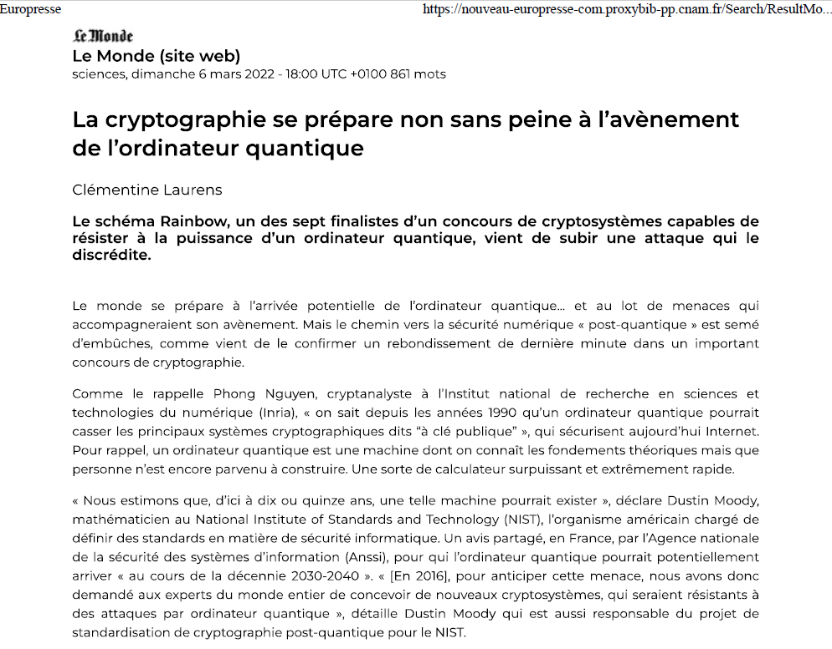
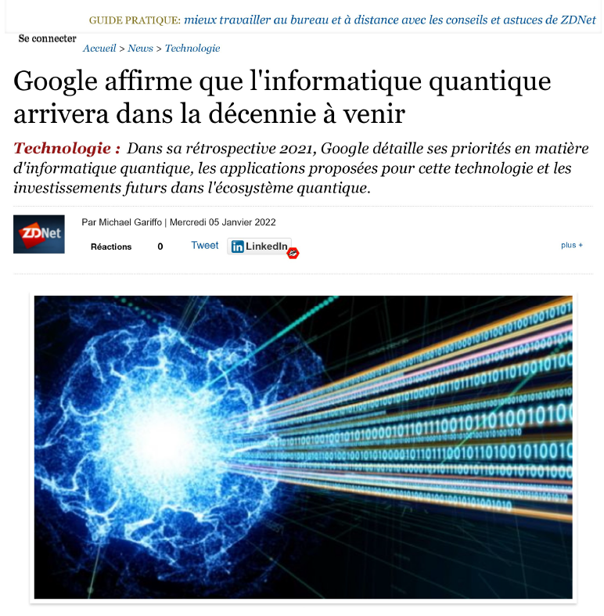
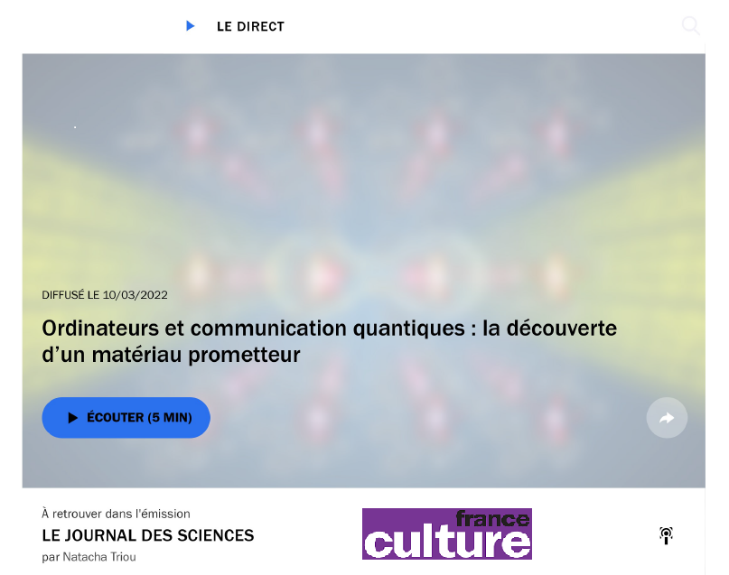
INTRODUCTION

Slide 4
PLAN
INTRODUCTION
1. PANORAMA DES GENERATIONS D’ORDINATEURS
2. L’ORDINATEUR QUANTIQUE
3. CAS D’APPLICATION EN CRYPTOLOGIE
CONCLUSION
REFERENCES

Slide 5
1. PANORAMA DES GENERATIONS D’ORDINATEURS
Ordinateur, définition
« L’ordinateur est une machine automatique de traitement de l'information, obéissant à des programmes formés par des suites d'opérations arithmétiques et logiques »
1955 : 1ère apparition du mot « ordinateur »
Proposition de Jacques Perret pour une nouvelle machine d’IBM destinée au traitement de l’information

Slide 6
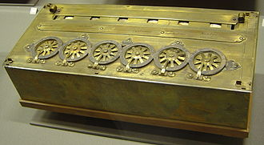
1. PANORAMA DES GENERATIONS D’ORDINATEURS
Calculateurs mécaniques
Abacus
Anticythère
La Pascaline

Slide 7
1. PANORAMA DES GENERATIONS D’ORDINATEURS
Ordinateurs analogiques
ENIAC
Colossus
EDVAC

Slide 8
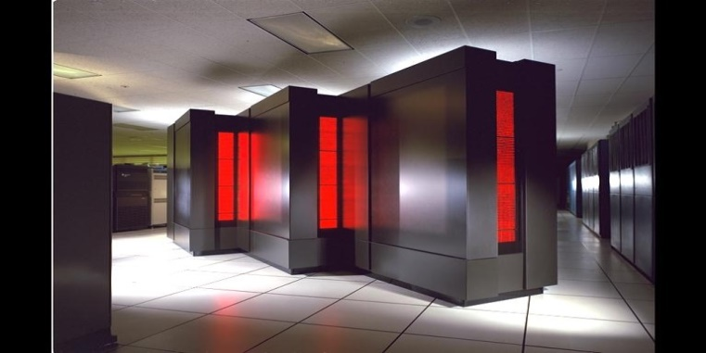
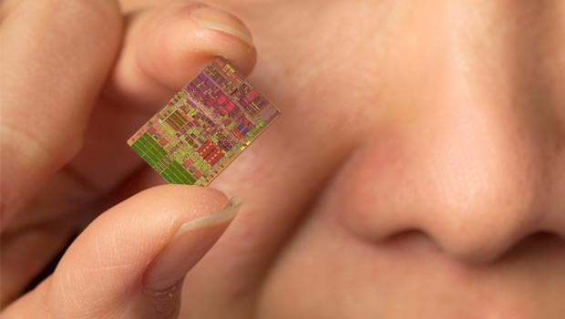
1. PANORAMA DES GENERATIONS D’ORDINATEURS
Ordinateurs numériques
Power 4, IBM
64 bits - 170 millions de transistors
CM-5, Thinking Machines
1 024 microprocesseurs de 32 bits

Slide 9
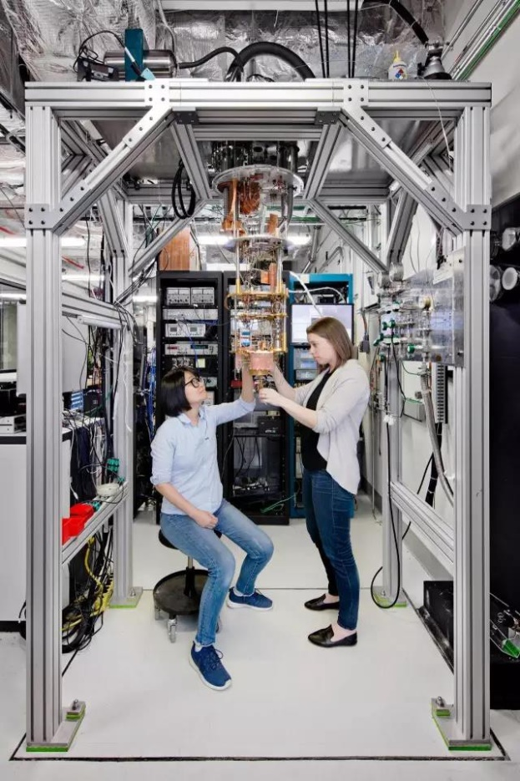
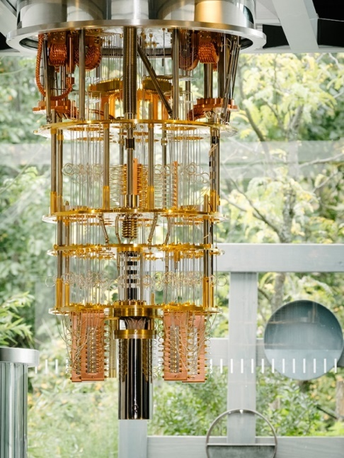
1. PANORAMA DES GENERATIONS D’ORDINATEURS
Arrivée du quantique
Cryostat IBM
« zéro absolu » (-273° C)
IBM Q, 16 qubits 2017

Slide 10
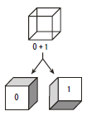
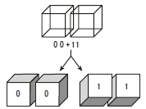
2. L’ORDINATEUR QUANTIQUE
Principes de fonctionnement 1/2
Unité de mesure de l'information
Quantum bit ou qubits,
Infinité d’états possibles (alors que binaire, deux états : 0 ou 1)
Propriétés
Superposition
Intrication
Superposition
notée ici « 0 + 1 »
Superposition quantique intriquée
notée ici « 00 + 11 »

Slide 11
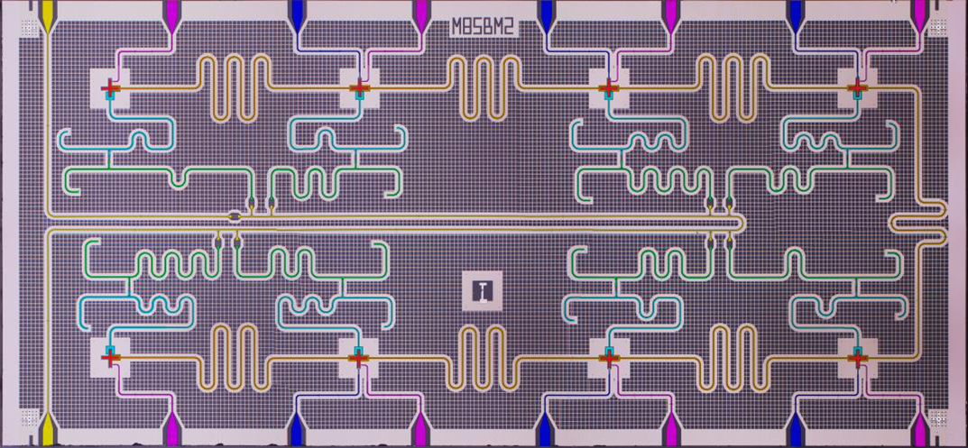
2. L’ORDINATEUR QUANTIQUE
Principes de fonctionnement 2/2
Cohérence : temps d’état de superposition des qubits
Mesure de l’état des qubits décohérence
Qubit
Résonateur et filtre Purcell
Résonateur de bus
Portes
Circuit imprimé d'un processeur quantique supraconducteur à 8 qubits
fabriqué à l'ETH Zurich - Antonio Acín et Al. - 2017

Slide 12
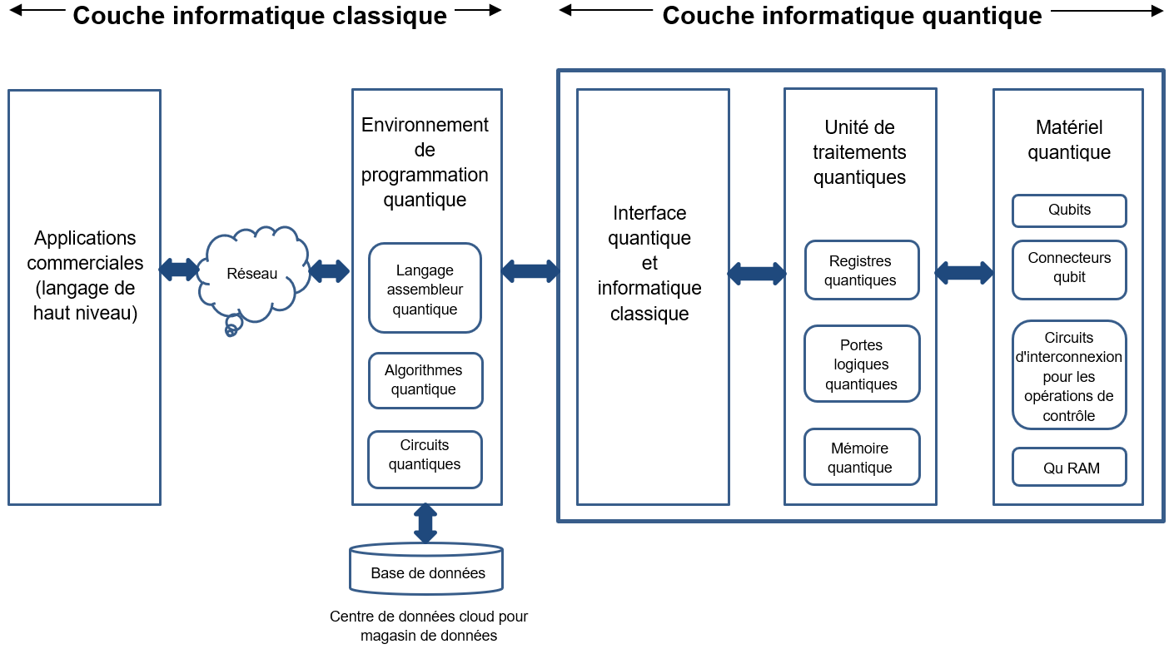
2. L’ORDINATEUR QUANTIQUE
Architecture type
Plate-forme informatique quantique - Dr. Gopala Krishna Behara - 2021

Slide 13
2. L’ORDINATEUR QUANTIQUE
Equipes d’ingénieurs spécialisés et pluridisciplinaires
Depuis la partie matérielle informatique quantique aux services techniques :
Physique quantique, chimie et ingénierie
Physique quantique et expertise en informatique quantique
Mathématiques avancées et une expertise en informatique quantique
Algorithmes de système informatique quantique
Connaissances de l'industrie ou du domaine d’application
Architecture et le développement d'applications
Expertise technologique générale

Slide 14
2. L’ORDINATEUR QUANTIQUE
Normes et standards actuels
Identifiant | Objet | Date d’émission | Portée
IEEE P1913 | Communication quantique définie par logiciel | 03/2016 | Norme Internationale
ETSI GS QKD 011 V1.1.1 | Distribution de clé quantique; caractérisation des composants : caractérisation des composants optiques pour les systèmes de distribution de clés quantiques | 05/2016 | Spécification de groupe Européenne
IEEE P2995 | Conception et le développement d'un algorithme quantique | 06/2021 | Norme d’essai Internationale
IEEE P7130 | Définitions d'informatique quantique | 09/2021 | Norme Internationale
IEEE P7131 | Mesures de performance et analyse comparative des performances de l'informatique quantique | 09/2021 | Norme Internationale
IEEE P3120 | Architecture informatique quantique | 11/2021 | Norme Internationale
IEEE P3155 | Simulateur quantique programmable | 02/2022 | Norme Internationale

Slide 15
3. CAS D’APPLICATION EN CRYPTOLOGIE
Cryptologie traditionnelle : définitions
Cryptologie : science des écritures secrètes, des documents chiffrés, c’est-à-dire du chiffrement
Réunit cryptanalyse et la cryptographie.
Cryptanalyse : ensemble des techniques mises en œuvre pour tenter de déchiffrer un message codé dont on ne connaît pas la clé.
Cryptographie : ensemble des techniques de chiffrement assurant l'inviolabilité de textes et, en informatique, de données.

Slide 16
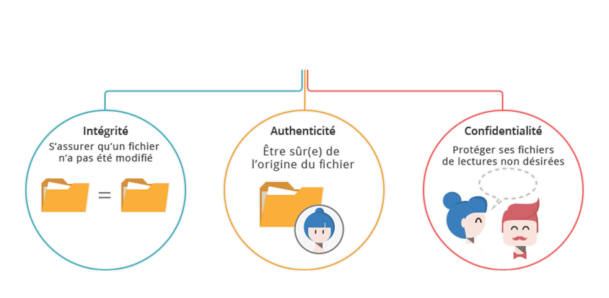
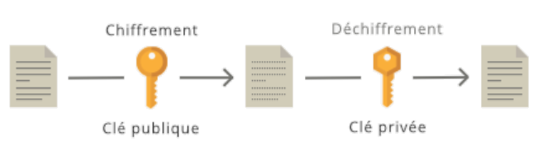
3. CAS D’APPLICATION EN CRYPTOLOGIE
Cryptologie traditionnelle : usages
Usages de la cryptographie
Exemple : Intégrité, authenticité, confidentialité chiffrement asymétrique

Slide 17
3. CAS D’APPLICATION EN CRYPTOLOGIE
Changements en cryptanalyse 1/2
Sécurité des techniques de cryptographie à clé publique actuelle assurée par :
factorisation des grands nombres
calcul du logarithme discret
Shor : algorithme quantique en temps polynomial pour le problème de factorisation quelques minutes au lieu de milliards d’années
Grover : algorithme calcul solution racine carrée de N sur les ordinateurs quantiques avec log(N) + 1 accélération quadratique
D’autres algorithmes en recherche

Slide 18
3. CAS D’APPLICATION EN CRYPTOLOGIE
Changements en cryptanalyse 2/2
Statut actuel des cryptosystèmes à clé publique
Cryptosystèmes | Cracké par les algorithmes Quantiques ?
Échange de clés Diffie-Hellman par Diffie et Hellman (1976) | Oui
Chiffrement à clé publique McEliece par McEliece (1978) | Non
Chiffrement algébriquement homomorphe par Rivest et al. (1978) | Oui
Chiffrement à clé publique RSA par Rivest et al. (1978) | Oui
Cryptographie à courbe elliptique par Koblitz (1987) | Oui
Échange de clés Buchmann-Williams par Buchmann et Williams (1988) | Oui
Chiffrement à clé publique basé sur un treillis par Cai et Cusick (1998) | Non
Chiffrement à clé publique NTRU par Hoffstein et No Al. (1998) | Non

Slide 19
3. CAS D’APPLICATION EN CRYPTOLOGIE
Avancées en cryptologie : distribution de clé quantique 1/4
Exemple :
Charles Bennett et Gilles Brassard en 1984
Protocole BB84 : développer conjointement une clé cryptographique à partir de choix aléatoires faits par deux personnes indépendamment.
Utilisation d'états quantiques à l'abri des écoutes
Bits (binaires) de la clé codés dans une propriété quantique des photons : leur polarisation

Slide 20
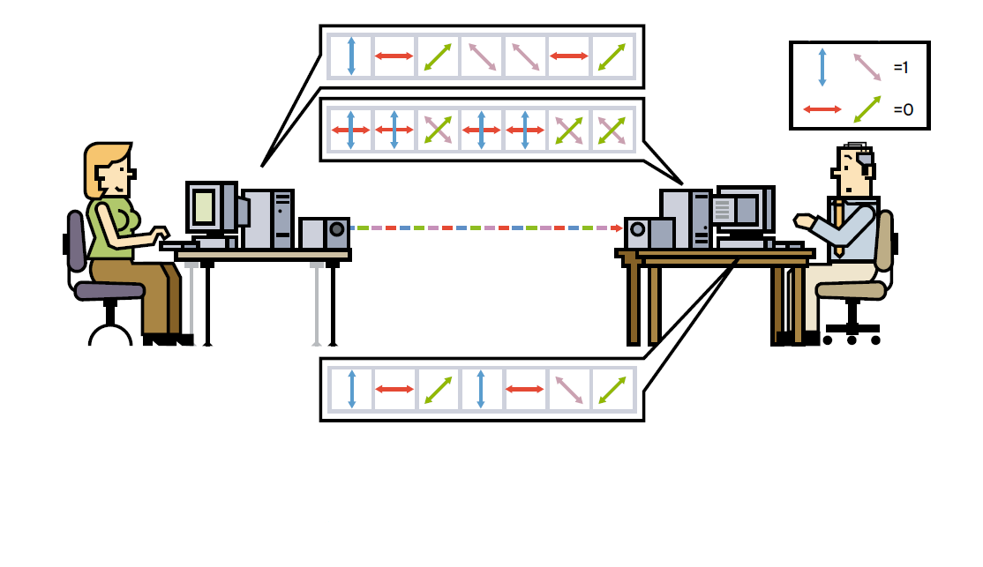
3. CAS D’APPLICATION EN CRYPTOLOGIE
Avancées en cryptologie : distribution de clé quantique 2/4
1. Envoi série aléatoire de bits, chaque bit codé comme l'une des quatre polarisations possibles d'un photon.*
Clé de polarisation
2. Détection bits : sélection au hasard série de détecteurs de photons.
Correcte si correspondance entre détecteurs de Bob et photon d'Alice
Mais détection correcte uniquement d’une partie des photons (rangée du bas)
* En pratique, des milliers de photons envoyés.

Slide 21
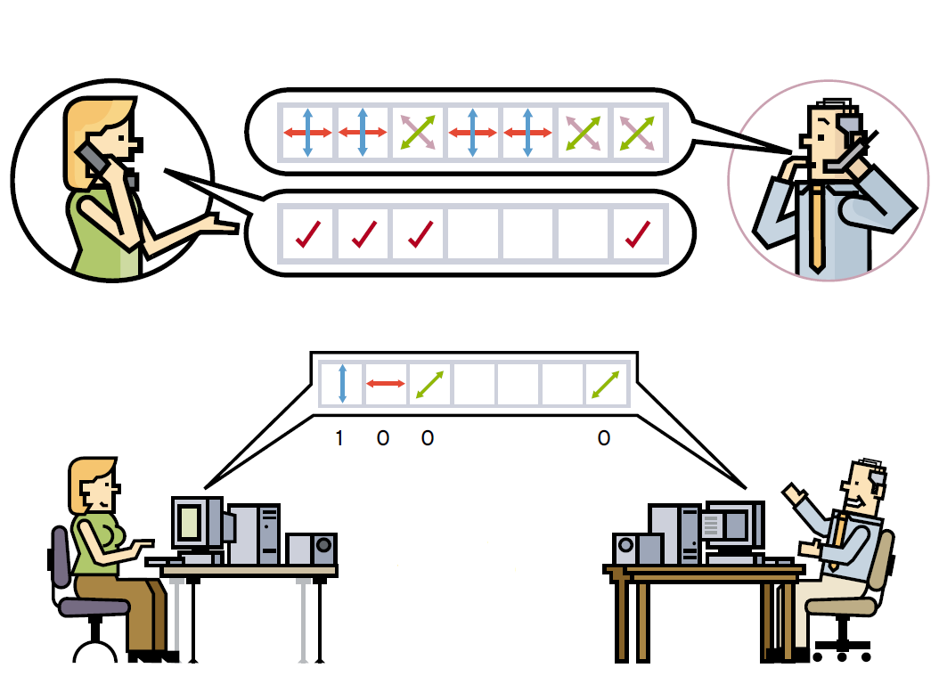
3. CAS D’APPLICATION EN CRYPTOLOGIE
Avancées en cryptologie : distribution de clé quantique 3/4
3. Correction :
Bob dit à Alice série de détecteurs utilisés (rangée du haut).
Alice dit à Bob lesquels ont correctement détecté ses photons (rangée du bas).
2.
4. Bob et Alice ne gardent que les bits qui ont été détectés correctement et les utilisent comme leur clé cryptographique.

Slide 22
3. CAS D’APPLICATION EN CRYPTOLOGIE
Avancées en cryptologie : distribution de clé quantique 4/4
Erreur : présence de bruit ou d’écoute indiscrète
Abandon de la clé
Chine : 1ère communication sécurisée par cryptographie quantique basée sur l’intrication
Distribution de clés quantiques (QKD) basée sur l’intrication
1 120 km (sans relais de sécurité) : entre deux observatoires terrestres à Delingha et Nanshan (Chine)
Via Micius, 1er satellite de communication quantique au monde
Pas d’authentification dans la QKD cryptographie hybride ?

Slide 23

CONCLUSION
Offre de grosses capacités pour certains traitements
Mais pas possible d’interpréter directement les résultats produits et problème de stockage des données
Architecture hybride classique / quantique
Emergence de normes et standards
Bouleversements en cryptologie s’y préparer
Toujours en R&D, suprématie pas encore atteinte mais évolution et progrès rapides
Equipes pluridisciplinaires
Pas encore un produit commercial

Slide 24

Merci pour votre écoute.
Des questions ?

Slide 25
REFERENCES
Dictionnaire Larousse en ligne, Définition : ordinateur, consulté le 10/05/2022 https://www.larousse.fr/dictionnaires/francais/ordinateur/56358
CIGREF, Ainsi naquit le mot « ordinateur », 09/08/2011, consulté le 10/05/2022 https://www.cigref.fr/archives/histoire-cigref/blog/ainsi-naquit-le-mot-ordinateur/
Simson L. Garfinkel, Rachel H. Grunspan, The computer book, from the Abacus to artificial intelligence, 250 milestones in the history of computer science, Sterling, New York, ISBN 978-1-4549-2622-1, 2018
http://aconit.inria.fr/omeka/exhibits/show/histoire-machines/prehistoire/pascaline.html
https://people.csail.mit.edu/bradley/cm5/
https://medium.com/syncedreview/ibm-building-first-universal-quantum-computers-for-business-and-science-2074f30ad238
IBM, « The Quantum Decade », 2021 consulté le 09/05/2022 https://www.ibm.com/downloads/cas/J25G35OK
Jen Christiansen, Pour la science, Thema n° 18, 2020

Slide 26
REFERENCES
Antonio Acín et Al., « The European Quantum Technologies Roadmap », 12/12/2017, consulté le 11/05/2022 https://arxiv.org/abs/1712.03773
Dr. Gopala Krishna Behara, Lead Enterprise Architect Wipro Technologies, « Overview of Quantum Computer Platform », 13/09/2021 consulté le 22/04/2022
https://www.analyticsinsight.net/overview-of-quantum-computer-platform/
Institut des ingénieurs électriciens et électroniciens (IEEE), consulté le 22/04/2022 https://quantum.ieee.org/standards
Institut européen des normes de télécommunications (ETSI), consulté le 23/04/2022 https://www.etsi.org/
Dictionnaire Larousse en ligne, définition : cryptologie, consulté le 28/04/2022 https://www.larousse.fr/dictionnaires/francais-monolingue
Site web de la Commission nationale de l'informatique et des libertés (CNIL), « Comprendre les grands principes de la cryptologie et du chiffrement », 25/10/2016, consulté le 01/05/2022
https://www.cnil.fr/fr/comprendre-les-grands-principes-de-la-cryptologie-et-du-chiffrement

Slide 27
REFERENCES
Roger A. Grimes, Cryptography Apocalypse, Preparing for the Day When Quantum Computing Breaks Today’s Crypto, John Wiley & Sons, New Jersey, ISBN 978-1-119-61819-5, 2020
Nirbhay Kumar Chaubey, Bhavesh B. Prajapati, Quantum Cryptography and the Future of Cyber Security, IGI Global Hershey, ISBN 9781799822530, 2020
J. Mullins, et Al., IEEE, Making unbreakable code, 07/08/2002, consulté le 21/05/2022 https://ieeexplore.ieee.org/document/999793
Juan Yin, et Al., Entanglement-based secure quantum cryptography over 1,120 kilometres, Nature 582, 15/06/2020, consulté le 19/05/2022
https://www.nature.com/articles/s41586-020-2401-y

Slide 28
ANNEXES

Slide 29
AUTRES DOMAINES D’APPLICATION
Chimie : faire progresser la recherche en simulant la nature
Modélisation moléculaire : découvrir de nouveaux médicaments
Science des matériaux : créer un supraconducteur à température ambiante
Finance : résolution de problèmes liés à l’incertitude (volatilité des marchés, comportements concurrents, clients)
Apprentissage automatique, Intelligence Artificielle : calcul pour les problèmes
…

Slide 30
QUELQUES LIMITES DES ORDINATEURS QUANTIQUES
Destiné à des projets de preuve de concept ou de recherche plutôt qu'à des projets de qualité de production
Pas d’entrée/sortie, donc pas de contrôle des dispositifs en temps réel, tels que le contrôle de processus pour une installation industrielle impossible.
Qualité des données essentielle : la qualité des résultats d'un algorithme quantique ne sera pas meilleure que la qualité des données d'entrée.
Manque de disponibilité de talents techniques.

Slide 31
EXEMPLES DE COÛTS
Ordinateur quantique
IBM Quantum System One 27 qubits
- 40 millions d'euros en 2019
Accès via informatique en nuage (cloud)
D-Wave
Accès gratuit après création compte service cloud Leap
IBM
Accès gratuit après création compte ordinateurs de différents qubits et simulateur via le cloud
https://quantum-computing.ibm.com/
https://www.dwavesys.com/solutions-and-products/cloud-platform/

Slide 32
INVESTISSEMENTS
EUROPE
1 milliard d'euros en soutien d’une centaines de chercheurs quantiques sur 10 ans
Octobre 2018 - septembre 2021 : 152 millions d’euros, pour un total de 24 projets
Quatre domaines d'application principaux :
l'informatique quantique
simulation quantique
communication quantique
métrologie quantique et détection
Fleuron des technologies quantiques, 23/02/2022, consulté le 21/05/2022
https://digital-strategy.ec.europa.eu/en/policies/quantum-technologies-flagship

Slide 33
INVESTISSEMENTS
FRANCE
1,8 milliard d'euros, dont 1 milliard de l’Etat, pour les 5 prochaines années
Mise à disposition de nouveaux moyens pour les chercheurs, les start-ups et les industriels, y compris sur la formation
Développement de l’informatique quantique
Investissements dans toutes les technologies autour du quantique : communications, capteurs, cryptographie
Présentation de la stratégie nationale sur les technologies quantiques, 21/01/2021, consulté le 21/05/2022
https://www.elysee.fr/emmanuel-macron/2021/01/21/presentation-de-la-strategie-nationale-sur-les-technologies-quantiques

Slide 34
MATERIAUX PROMETTEURS
Europium (article France Culture)
Mémoire quantique stable pendant six heures
Possibilité base à un relais quantique
Mais maintien champ magnétique intense à un zéro presque absolu
Diamant (stockage Japon)
D’après Adamant Namiki, Precision Jewel Co, fabricant japonais de composants de précision :
Plaquette de diamant de 2 pouces : mémoire quantique pour enregistrer 1 milliard de disques Blu-ray
Equivaut à toutes les données mobiles distribuées dans le monde en une journée

Slide 35
CALCULATEURS MECANIQUES
Caractéristiques
Architecture physique compacte
Pas facilement évolutives, particulièrement en termes de puissance
Traitements sont réalisés en série avec des algorithmes dits mécaniques
Données mémorisées par un mécanisme physique tel un écran, des boules, une aiguille… ou sur un support écrit tel un parchemin, du papier…
Capacité de stockage réduite voire inexistante

Slide 36
ORDINATEURS ANALOGIQUES
Caractéristiques
Utilisent des signaux électriques pour réaliser les calculs
Simulation du système par le circuit électrique
Tensions mesurées aux bornes des composants de ce circuit évoluent comme les variables du système
Opérations réalisées à l’aide d’opérateurs analogiques tels que le sommateur ou l’inverseur analogiques
Traitements réalisés en série avec de simples algorithmes séquentiels
Données stockées soit de façon écrite, via un listing papier, ou mécanique, via des cartes perforées mécanographiques.

Slide 37
ORDINATEURS HYBRIDES ANALOGIQUES / NUMERIQUES
Caractéristiques
Signaux d’entrée analogiques, et calculs et résultats en binaire
Transistor, alors que juste avant circuits électriques, relais et lampes
Portes analogiques : interrupteurs électroniques capables de commuter des signaux analogiques
Encombrement important
Architecture physique centralisée
Algorithmes définis pour résoudre un problème particulier
Applications dédiées, mais modifiables
Début des traitements réalisés en parallèle

Slide 38
ORDINATEURS NUMERIQUES
Caractéristiques
Signaux d’entrée, calculs et résultats en binaire
1ers microprocesseurs
Circuits intégrés construits sur une puce permettant d’effectuer des fonctions arithmétiques, logiques et de contrôle sur cette seule puce
Opérations logiques effectuées par des portes logiques (AND, OR, NOT, NAND, NOR, XOR)
De plus en plus petits et puissants
Plusieurs algorithmes exécutables simultanément : début du parallélisme
Interconnexion flotte de machines en réseau

Slide 39
ARCHITECTURE « VON NEUMANN »
Unité de contrôle : lire et décoder les instructions
Unité arithmétique et logique : réalisation des calculs
Mémoire : stocker les opérandes et les résultats des calculs en sortie de l'unité arithmétique logique.
Mécanismes d’entrée-sortie : communiquer avec le monde extérieur
Sacha Krakowiak - 2011
https://interstices.info/le-modele-darchitecture-de-von-neumann/

Slide 40
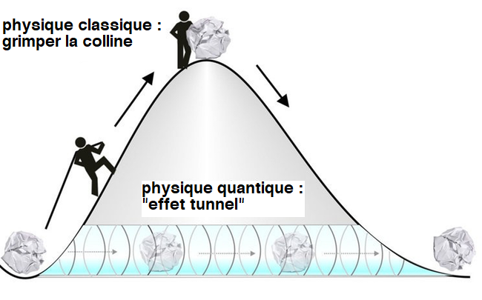
LES LIMITES DE LA MINIATURISATION DES TRANSISTORS
Délai de fabrication allongé
Effet tunnel non maîtrisable en dessous d’une certaine taille
Les défis du CEA (Commissariat à l’énergie atomique) 11-12/2021
http://www.cvc.universite-paris-saclay.fr/spip.php?article174 Hocine Khemliche, Institut des Sciences Moléculaires d’Orsay, 10/2013

Slide 41
LANGAGES DE PROGRAMMATION QUANTIQUE
3 types de langages :
Langages de programmation quantiques impératifs
QCL (Quantum Computing Language) : ressemble au langage C
QMASM (Quantum Macro Assembler) : langage de bas niveau spécifique au recuit quantique
Silq : langage de haut niveau écrit en langage D
Autres tels que le pseudocode Quantum, Q|SI>, le langage Q, qGCL et Scaffold
Langages de programmation quantiques fonctionnels (reposent sur des fonctions mathématiques)
QML : peut intégrer calculs quantiques réversibles et irréversibles
Quantum Lambda Calculus : basé sur le calcul lambda classique
Autres tels que QFC, QPL, LIQUi|> et Quipper
Langages multi-paradigmes (spécifiques à un domaine)
Q # pour Microsoft
Quantum Programming in 2022, A.J. Hajjar, 25/03/2022
https://research.aimultiple.com/quantum-computing-programming/

Slide 42
ALGORITHMES DE PROGRAMMATION QUANTIQUE
Objectif : résoudre des problèmes de physique quantique
Algèbre et algorithmes de théorie des nombres
Factorisation
Sommes de Gauss
Approximations et simulations
Simulation quantique
Fonctions zêta
Invariants de nœud
Algorithmes d'apprentissage automatique
Clustering (Analyse statistique de données brutes en silos homogènes)
Classification binaire (Répartition des membres d'un ensemble dans deux groupes disjoints)
Formation de réseaux de neurones
Quantum Programming in 2022, A.J. Hajjar, 25/03/2022
https://research.aimultiple.com/quantum-computing-programming/

